Slide 1
Nyelvtörténeti szövegek elemzése
3. Scriptorium a Nyulak szigetén

Slide 2
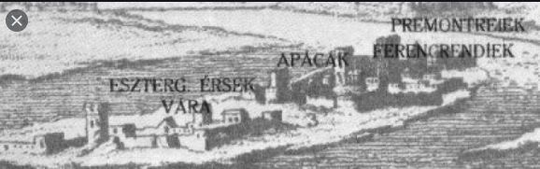
Nyulak vagy leprások szigete?
insula leporum / leprorum
lepos ’báj, ékesség’ lepus ’nyúl’
Királyi vadaskert vagy leprosorium (ispotály, kolostor, temető)?
a (nyelv)történészek szeretik Nyulak szigetének hívni

Slide 3
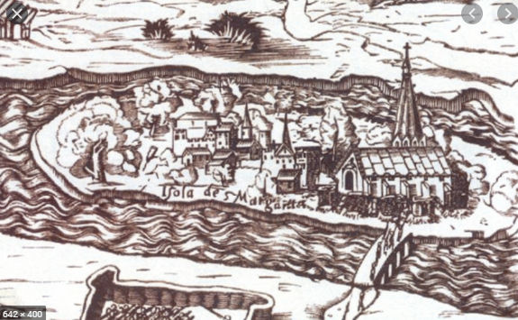
Margitsziget

Slide 4
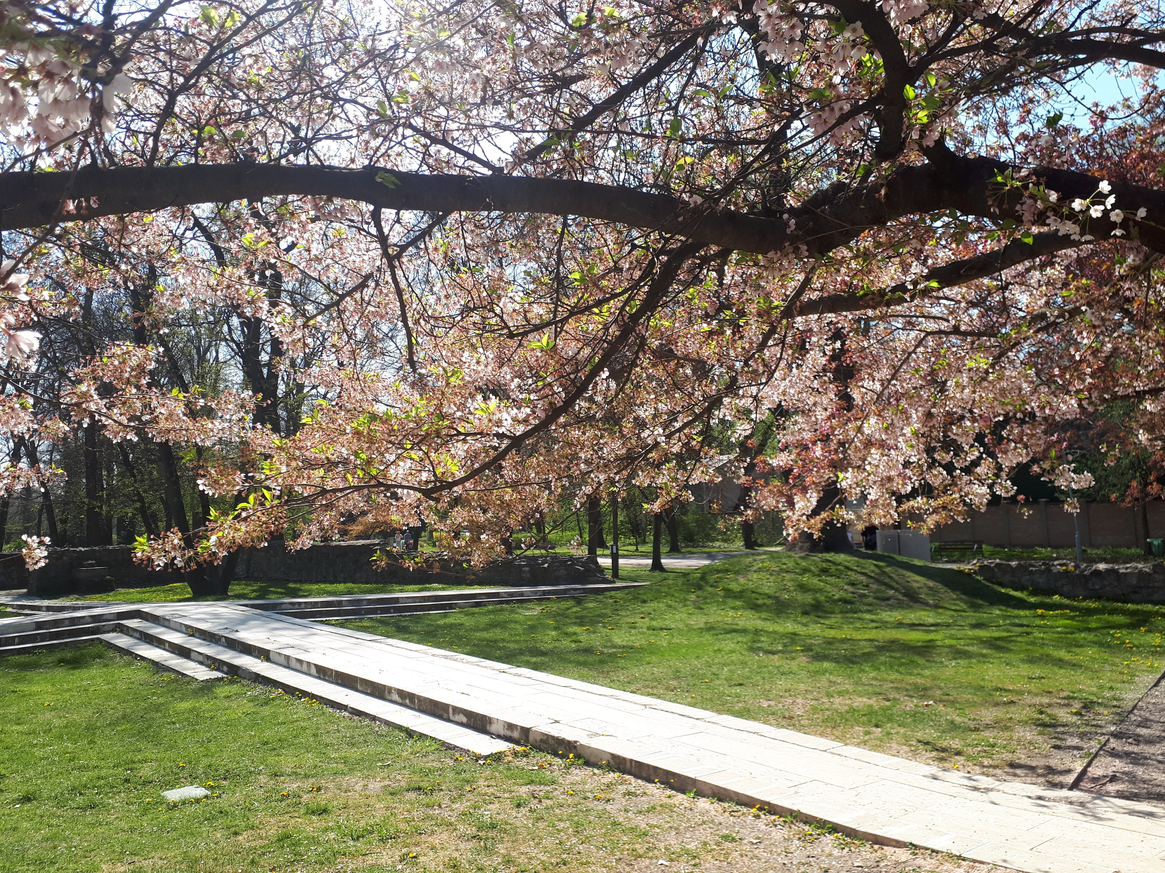
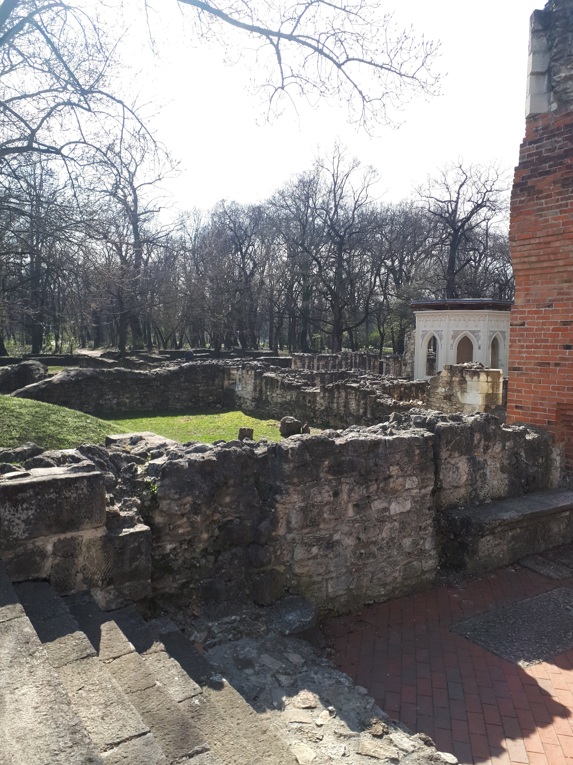
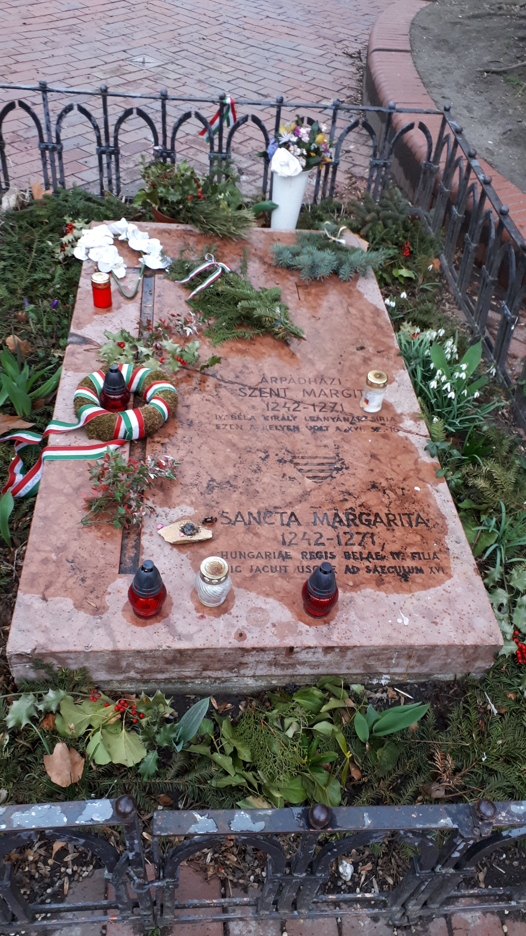
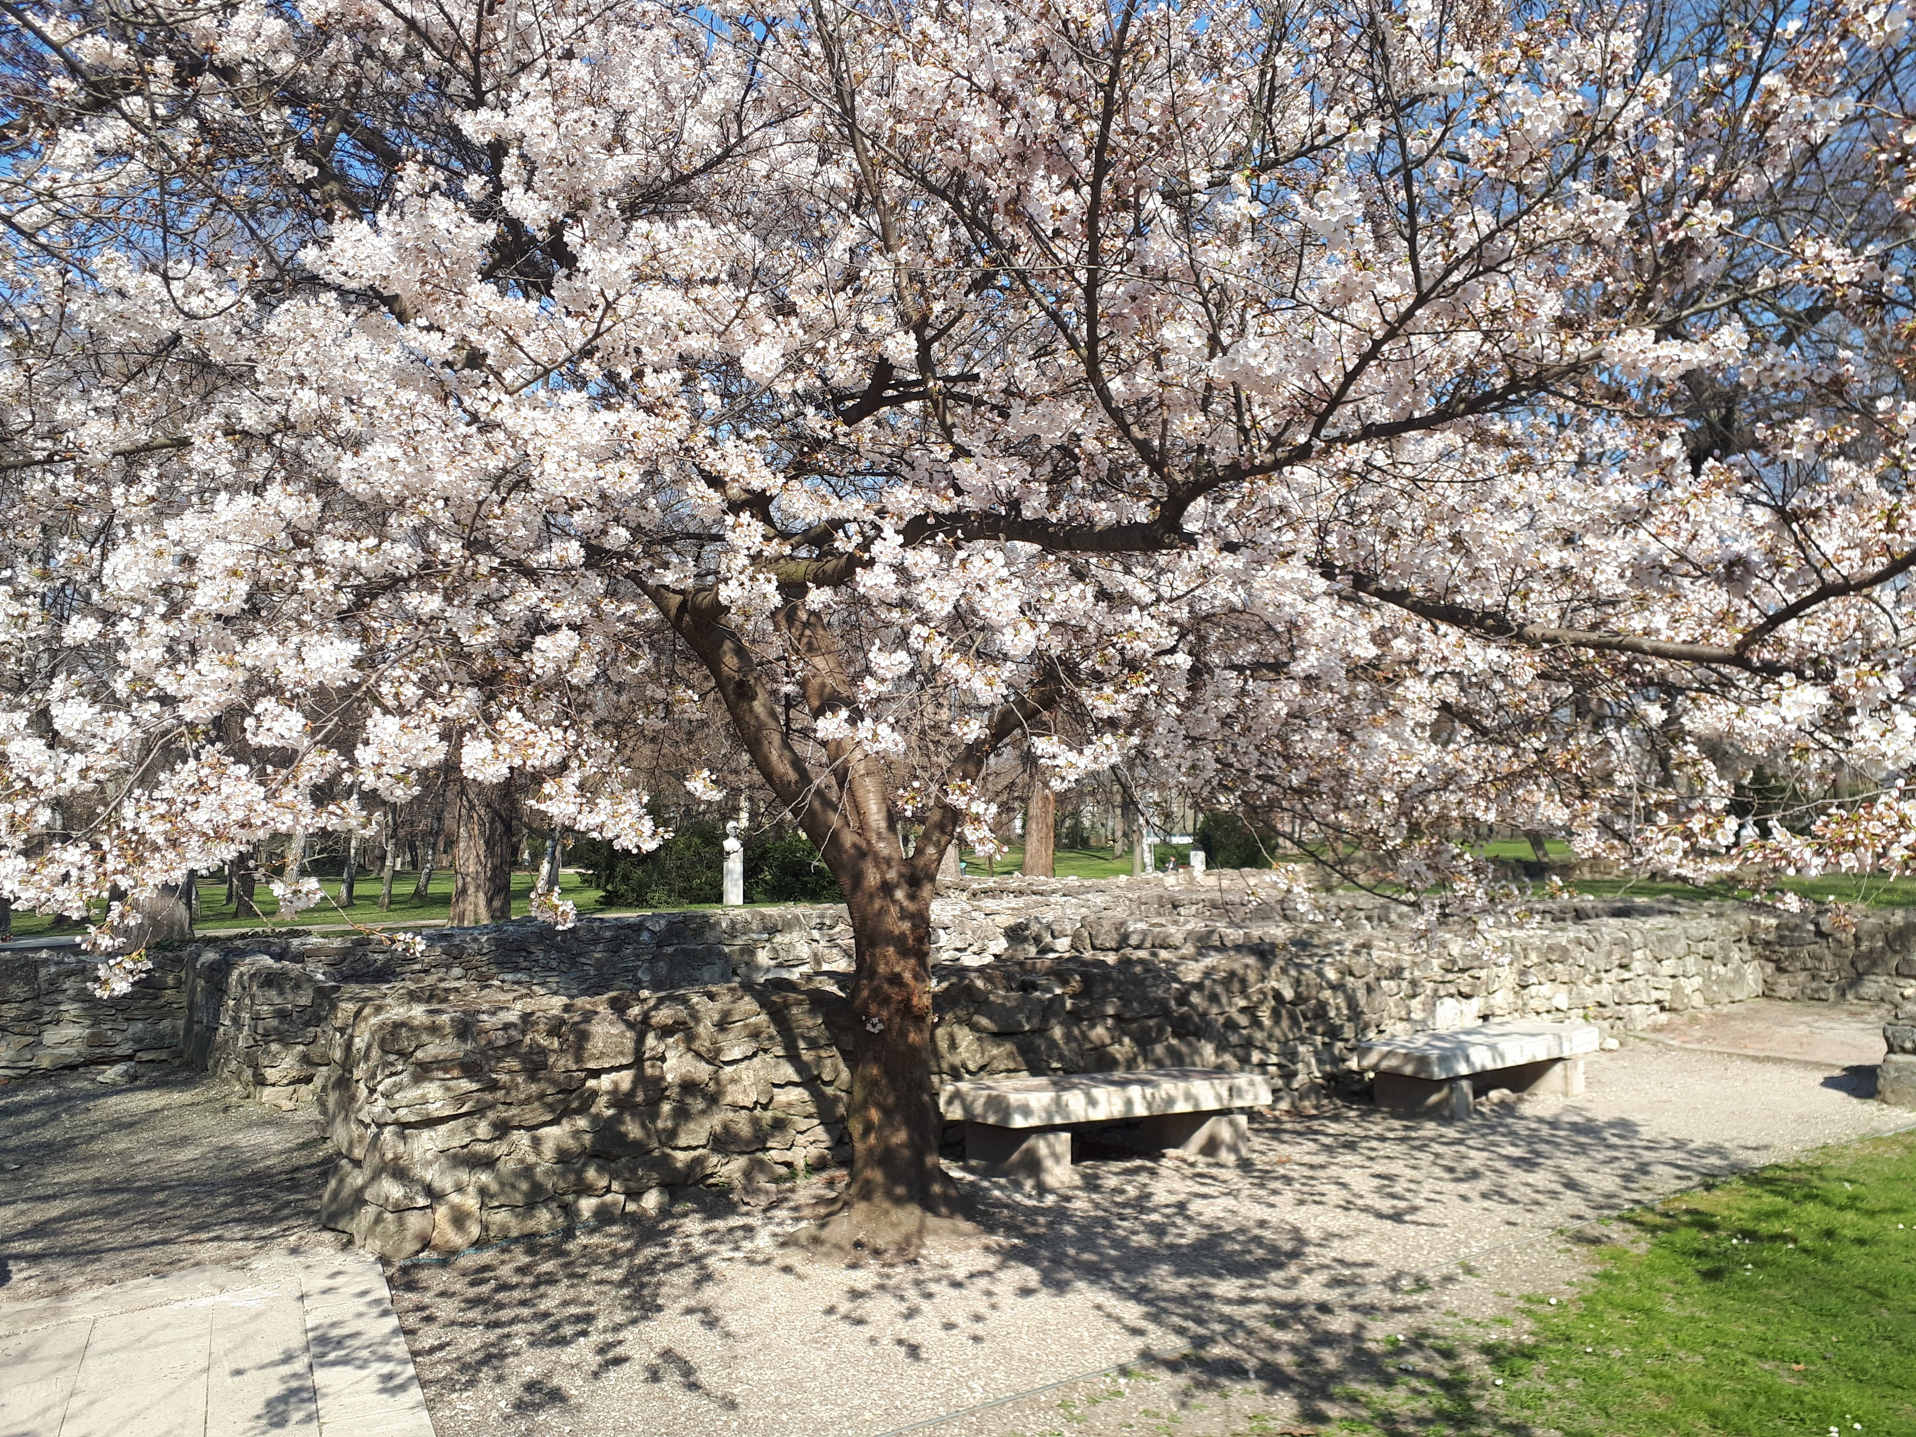
Domonkos kolostor

Slide 5
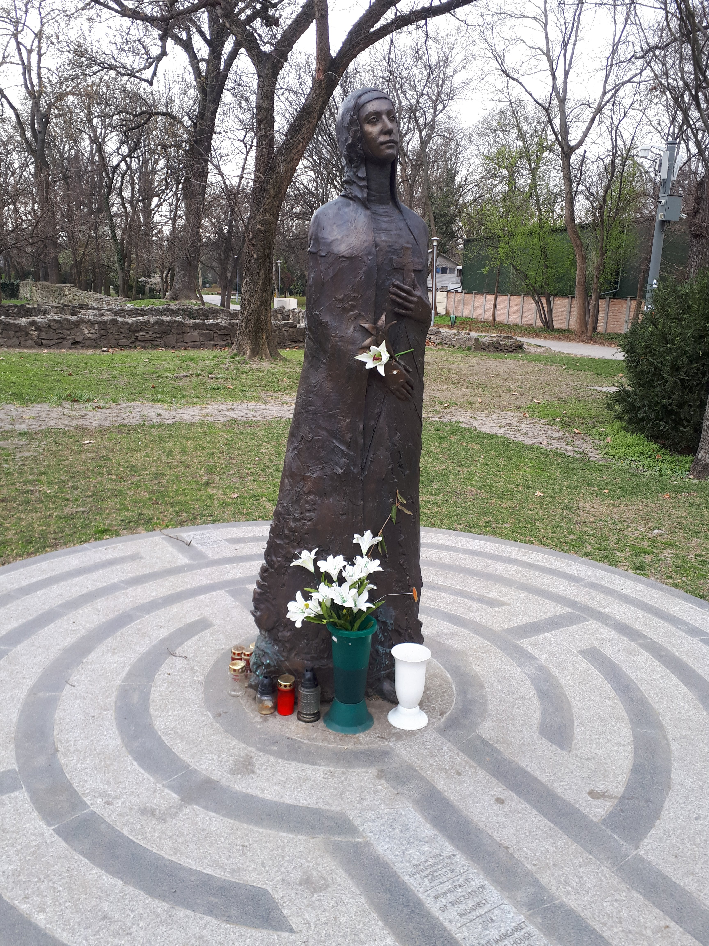
Szent Margit
1242-1270
IV. Béla lánya
Az ország megmentéséért (tatárjárás) felajánlották szülei
3 éves korától domonkos apácáknál él
Önfeláldozó, önkínzó, haldokló betegeket ápoló
Cilicium: https://hu.wikipedia.org/wiki/%C3%81rp%C3%A1d-h%C3%A1zi_Szent_Margit#/media/F%C3%A1jl:Esztergom.Treasury.011.jpg
Halála utáni csodák sírhelyénél
1276-ban már boldoggá avatták, szentté csak 1943-ban
1510 – Szent Margit legenda, Ráskay Lea lejegyzésében
Élete dokumentumfilmen: Szép magyar liliom – Szent Margit hagyatéka
https://www.youtube.com/watch?v=EMztl-Z-ytA&feature=emb_logo

Slide 6
Kódexeink: 1440 k. – 1539
Csaknem 100 év
45/46 magyar nyelvű kódex (l. KODEXEK_IDORENDBEN.PDF)
Kézzel írottak
Apácák kimenekítették egy részüket a törökök elől felvidéki kolostorokba (II. József: kolostorfeloszlatás)
Megmentőjük: a nemzeti nyelv ügye
1831: Magyar Tudós Társaság
Döbrentei Gábor és Toldy Ferenc (titoknokok) mozgalmat indít el
Erős nyelvészeti érdeklődés a korban
Másolatok készítése
1838-tól Döbrentei kiadja a Régi Magyar Nyelvemlékek sorozatban

Slide 7
Kódexeink
Kezdetben: Egyetemi Könyvtár, itt Toldy Ferenc kolligátumokat szedet szét, köttet újra
Az MTAK ajándékozással kapott egy sor kódexet 1850–55 között
OSzK: Jankovics-gyűjteménybeli kódexek először, majd az állami szerzemények (pl. Jókai-kódex, Birk-kódex, Bécsi kódex), ill. az államosítás során (Tihanyi, a Keszthelyi és a Festetics-kódex) – itt van ma is a legtöbb: 17 db
Toldy-ék hihetetlen munkája: 1862, Az ó és középkori magyar nemzeti irodalom története című munkájában 40 magyar kódexet be tudott mutatni.

Slide 8
Kódexeink
1874: Az MTA valódi nyelvészre bízta a nyelvemlékek új kiadását: Volf György (Nyelvemléktár, 15 kötet)
44 kódex igényes bevezetővel
megnyitotta az utat a további kutatások számára
Nyelvészek és irodalomtörténészek párhuzamosan dolgoztak
  Horváth János 1931: A magyar irodalmi műveltség kezdetei Szent Istvántól Mohácsig
  Tarnai Andor 1984: „A magyar nyelvet írni kezdik”. Irodalmi gondolkodás a középkori Magyarországon
megkezdődött az egyes emlékek monografikus nyelvtörténeti feldolgozása (Mészöly Gedeon, Pais Dezső, Bárczi Géza),
latin forrásaik és rendi hátterük rendszeres feltárása (Vargha Damján, Horváth Cyrill, Katona Lajos, Timár Kálmán)

Slide 9
Kódexeink
2. vh miatt:
hasonmás kiadások (Szabó Dénes, Codices Hungarici sorozat, 1942-től)
a latin források és a betűhű átirat párhuzamos közlése
Leállt?
ELTE Nyelvtörténeti és Nyelvjárástani Tanszék és MTA Nyelvtudományi Intézet: Régi magyar kódexek sorozat (1985-től)
  a kódexre vonatkozó eddigi eredmények összefoglalása
  hasonmás és betűhű átirat közlése
  életképes vállalkozás: 26. kötet
  Magyar nyelv történeti nyelvtana: a magyar nyelvű kódexek korszakát tartalmazó második kötet (II/1: 1992, II/2: 1995)

Slide 10
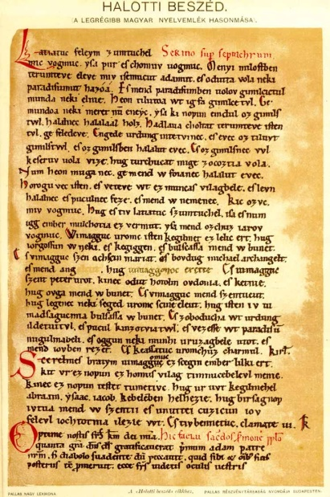
A magyar nyelvű kódexirodalom kezdetei
A XV. század közepe előtt elvétve készült magyar nyelvű kódex.
Okai:
a latin műveltségű klerikusok csak szükségből jegyeztek le egy-egy magyar szót, s csak alkalomszerűen egy-egy összefüggő magyar nyelvű szöveget
A határneveket például - az azonosíthatóság miatt - magyarul kellett megadni az oklevelekben (szórványemlékek).
A Halotti Beszéd szövege (XII. sz. vége) a gyakori elmondás miatt rögzülhetett annyira, hogy érdemes volt bejegyezni egy latin szertartáskönyv törzsszövegébe (Pray-kódex).

Slide 11
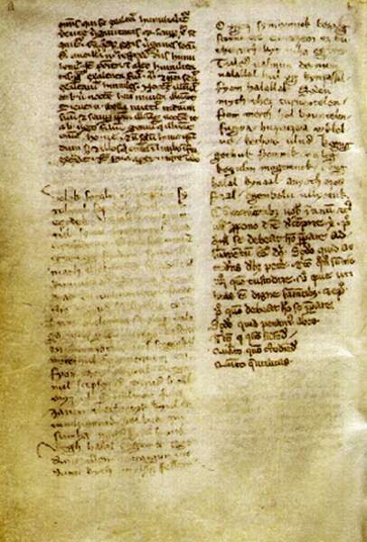
A magyar nyelvű kódexirodalom kezdetei
Az Ómagyar Mária-siralom (XIII. sz. második fele) egy kétnyelvű költő kitűnő magyar adaptációja. Kivételes esetek.
A latin és a magyar nyelv közvetlen érintkezése jobbára a szóbeliségre korlátozódott:
  A klerikus latin szövegekkel dolgozott, a laikus hívek és ügyfelek pedig a magyar szövegeket éppen úgy nem tudták volna elolvasni, mint a latint.
  a latin sermo-vázlatok magyar nyelvű szabad tolmácsolása a prédikáció során,
  a jogi végzések szóbeli ismertetése a peres felek előtt

Slide 12
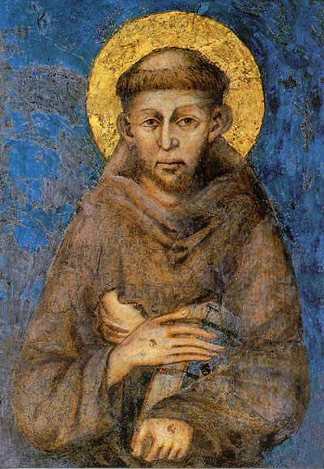
A magyar nyelvű kódexirodalom kezdetei
De:
A kolostorok latinul nem tudó lakói nem elégedtek meg a prédikáció alkalmaival vagy a szövegében meg nem értett latin zsolozsma recitálásával.
Szent Margit (+1270): legendája szerint gyakran olvastatta fel magának a szentek életét s a passiót.
Jókai-kódex:
  az első fennmaradt magyar nyelvű fordítás
  ferences közösség számára készült 1370 táján,
  a rendalapító életét és csodáit tartalmazza.
  Megbecsülték a magyar szöveget, 1440 körül is érdemesnek tartották a lemásolásra.
  nem jó fordítás, a névtelen ferences mondatról mondatra megkínlódott a szöveggel. A kódex tele van latinizmussal, meg nem értett latin szerkezettel.

Slide 13
A magyar nyelvű kódexirodalom kezdetei
Mi történt a száz évvel korábbi rutinnal?
Az élőszó mint közvetítő elem hiányzik.
a fordító latintudásával is voltak problémák.
a magyar nyelv a következő évtizedekben az írott szövegről írott szövegre való fordítás révén vált valóban írott nyelvvé
A szóbeliségben létrejött, sztereotip fordulatok a fordítás során nem vesztek el, hanem bekerültek az írott szövegekbe.
XV. század első harmada: Huszita Biblia néven ismert első magyar bibliafordítás (Bécsi, Müncheni, Apor-kódex): ezekhez elsősorban e fordulatokon keresztül kapcsolódnak majd a későbbi fordítások.

Slide 14
A kódexirodalom felvirágzása
XV. század 2. f.: 2 új irodalmi jelenség
a latin nyelvű humanista irodalom térnyerése a magas kultúrában
  Világi
  Nyelvi normája a klasszikus latin
a magyar nyelvű irodalom kibontakozása a kolostorok falai közt
  szorosan kapcsolódik a latin nyelvű egyházi irodalomhoz
  jelentősége nem eredetiségének, tartalmának vagy önálló esztétikai értékeinek köszönheti, hanem a fordítói erőfeszítésnek, amely révén néhány évtized alatt megszületett az írott magyar irodalmi nyelv.
  Az írni-olvasni tanulás lehetősége a latinul nem tudók (apácák, a kolostorokban élő, fizikai munkát végző laikus testvérek, buzgó világiak) számára

Slide 15
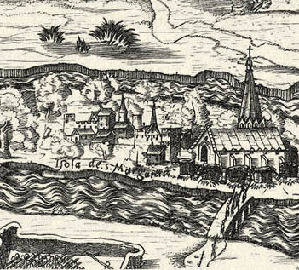
A kódexirodalom felvirágzása
1470-1530-as évek:
  A kódexek nagyobb része sokadik másolat.
  E másolatok két-háromszáz (!!!) elpusztult kódexről tanúskodnak
  Ez az anyanyelvű irodalom iránti igény ugrásszerű megnövekedést jelzi

Slide 16
A kódexirodalom felvirágzása
Miért?
A meglazult szerzetesi fegyelem rendi reformok során történő helyreállítása: az iskolázás színvonalának emelése, a latin nyelv- és írástudás megkövetelése.
Az apácák lelki vezetését a megreformált szerzetesek végezték, ők ellenőrizték a kolostori fegyelmet, s ők voltak a közvetítői egy újfajta, személyes vallásosságnak (devotio moderna) is.
Ájtatos szövegeket válogattak, fordítottak az apácák számára, ők pedig megtanultak magyarul olvasni, s néhányan közülük írni is.

Slide 17
A kódexirodalom felvirágzása
Az anyanyelvű olvasmányok tartalmát az új olvasóközönség lelki igénye szabta meg.
A latin nyelvű liturgikus és ájtatossági irodalom egy jól körülhatárolható részét tették szorgalmas fordítók és másolók ötven-hatvan év alatt az apácák számára hozzáférhetővé magyar nyelven.
Bár a latin forrásszövegek ekkor már nyomtatásban is terjedtek, a kézzel írott magyar nyelvű kódexek mindig egyedi, alkalmi összeállítások.
A kódexek egy része hosszabb-rövidebb ideig az egész kolostori közösséget szolgálta:
  étkezés alatt olvastak fel belőlük vagy esténként a káptalan teremben.
  Mások eleve személyes használatra, magánolvasásra készültek.

Slide 18
A kódexirodalom felvirágzása
A kódexek zöme (33 db) két koldulórendnél: ferencesek és domonkosok
  A magyar domonkos rendtartomány központja: a várbeli Szent Miklós kolostor, a rend egyetemi rangú főiskolája is itt
  valószínűleg innen reformálták meg a Nyulak szigeti (Margitsziget) apácakolostort is.
    Váci Pál 1474: az apácák számára fordított Szent Ágoston regulái és a rendi határozatok (eredeti töredéke: Birk-kódex)
    A margitszigeti kolostor lett a magyar nyelvű kódexek egyik fő gyűjtő- és másoló helye.
    a Duna túloldalán állt az óbudai klarisszák kolostora, ennek felügyeletét a mariánus ferencesek közeli kolostora látta el, ők gondoskodtak anyanyelvű olvasmányaikról is.
    A klarisszák és dominikánák egymásnak is szívesen kölcsönadtak lemásolásra egy-egy kódexet.

Slide 19
A kódexirodalom felvirágzása
Világinak készült kódexek:
A nagyvázsonyi pálosok két imádságos könyve alapítójuk feleségének, Kinizsiné Magyar Benignának.
  1493-ban készült a gazdag díszítésű Festetics-kódex,
  1513-ban pedig a Czech-kódex.
  imádságokat tartalmazó, másolt Peer-kódex is a vázsonyi kolostorból származik.
  A premontrei rendi reformok szülötte a Lányi-kódex (1518-19) néven ismert ordinárius, mely a latin szertartások rendjét tolmácsolja magyarul.
  A lövöldi kartauzi kolostor, ahol az Érdy-kódex készült. A kartauziaknak nem volt női kolostoruk, világiak lelki gondozásával sem foglalkoztak, de a kódexirodalom első komoly íróegyénisége innen való: egy egész évre szóló prédikáció- és legendagyűjteményt állított össze .

Slide 20
A kódexirodalom felvirágzása
Kik a fordítók?
egyszerű szerzetesek, személyükről semmit sem tudunk
A nevüket sem igyekeztek megörökíteni
  A Jordánszky-kódex ismeretlen bibliafordítója szokatlanul személyes hangot ütött meg arról panaszkodván, hogy Mózes II. könyvének egy részét nem érti, az V. könyv végén pedig megkönnyebbülten lélegzik fel és kéri az olvasókat, hogy imádkozzanak érte.
Akiket azonosítottak:
Váci Pál teológiai magisztert későbbi rendtörténeti utalások alapján sikerült azonosítani a Birk-kódex fordítójával.
Nyújtódi András ferences fráter Judit nevű apácahúga számára ültette át magyar nyelvre a Bibliából Judit könyvét. Az ajánlásban nevezi meg magát (Székelyudvarhelyi Kódex)

Slide 21
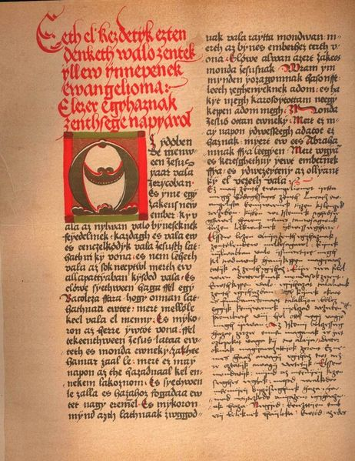
A kódexirodalom
Érdy-kódex (1526):
mindenestől a magyar olvasók számára készült összeállítás
szerzői tudatosság:
  a mű pontos szerkezetű,
  egy hosszabb latin és egy rövidebb magyar nyelvű előszó:
    a latin prológus: a szerző (Karthauzi Névtelen) a fenyegető lutheri eretnekséggel szemben akarja felvértezni hasznos olvasnivalóval a különböző rendű apácákat és laikus testvéreket.
    Minden ünnepre lefordítja a megfelelő szentleckét és evangéliumi szakaszt, majd ehhez egy hosszú prédikációt fűz, a szentek ünnepein pedig az adott szent legendáját is közli.

Slide 22
A kódexirodalom felvirágzása
Másoló apácák:
nemcsak olvasni, hanem írni is tudnak
A legismertebb Ráskai/Ráskay Lea: öt igényes kódexet másolt:
Margit-legenda 1510,
Példák Könyve 1510,
Cornides-kódex 1514-1519,
Szent Domonkos élete 1517,
Horvát-kódex 1522
  A Nyulak szigeti domonkos apáca nem egyszerű könyvmásoló volt
  gyakran fűzött megjegyzéseket az előtte fekvő szöveghez,
  záradékaiban utalt az adott évben történt helyi vagy országos eseményekre.
  ő lehetett a kolostor könyvtárosa is

Slide 23
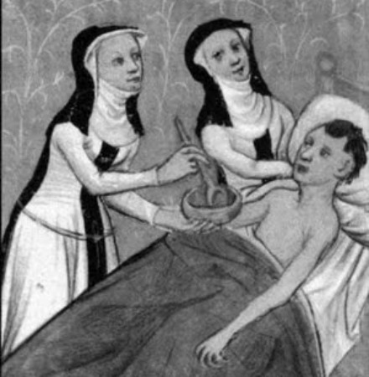
A kódexirodalom felvirágzása
  Sövényházi Márta szintén a szigeti kolostor lakója volt, Alexandriai Szent Katalin verses legendája az Érsekújvári Kódexben az ő keze írásában maradt fenn.
  Az apácák gyakran elragadtatott szavakat jegyeztek az éppen lemásolt szöveg mellé, de nem restelltek fejfájásukra sem panaszkodni:
  „igen fáj fejem” (Gömöry kódex, Katalin apáca)
  „igen beteg valék” (Gömöry kódex, Katalin apáca)
Elhíresült Sövényházitól (Érsekújvári Kódex):
„Ne gondolj vele, ha nem szépen írtam, de nézjed idvességes használatját, haki megolvassa”

Slide 24
A kódexirodalom felvirágzása
Műfajok:
rendszeres, bár nem teljes bibliafordítás az ún. Huszita Biblia és a Jordánszky-kódex (1516-1519).
bibliai könyvek: Énekek éneke (Döbrentei-kódex) fordítása is, mely a zsolozsma énektételeinek gyakori forrása, allegórikus értelmezésben pedig a misztika igen kedvelt szövege
A bibliafordításoknál népszerűbbek voltak a perikópa- és zsoltárfordítások, ezekkel ugyanis az apácák a liturgia keretében rendszeresen találkoztak latinul.
  A 150 zsoltár fordítását tartalmaz­za a hozzájuk tartozó breviáriumi himnuszokkal és bibliai énekekkel az Apor-kódex mellett a Döbrentei- (1508), a Keszthelyi- (1522) és a Kulcsár-kódex (1539).
  A perikópáknak az egész egyházi évet átfogó sorozata olvasható az Érdy-kódex mellett a Döbrentei- és a Székelyudvarhelyi Kódexben.

Slide 25
A kódexirodalom felvirágzása
Prédikációk:
  pl. Cornides-, Érsekújvári-, Horvát-kódex
  két legendáriummal kombinált rendszeres prédikáció-gyűjtemény is, az Érdy- és a Debreceni Kódex.
  E prédikációkat eleve olvasásra, felolvasásra szánták, így funkciójukat tekintve az értekezésekkel (traktátusok) és elmélkedésekkel kerültek műfaji rokonságba.

Slide 26
A kódexirodalom felvirágzása
Értekezések
  témái a szerzetesi erények és bűnök, a mennyország örömei és a pokol kínja, a halál, az utolsó ítélet, a lelkiismeret, az imádság stb.
  Forrásaik:
    Szent Bonaventura (+1274) regulái és Az élet tökéletességéről írt műve (Teleki-, Vitkovics-, Debreceni-, Lobkowitz-, Weszprémy-k.),
    a misztika egyik legnagyobb hatású alkotása, Kempis Tamás (1471) Krisztus követése (Debreceni K., Lobkowitz-k.)
    A német misztikus Henricus Suso (+1366) Horologium sapientiae c. dialógusa a Bölcsesség és a Tanítvány között (Nagyszombati K.).
  talán eredetije is Magyarországon született a Könyvecse az szent apostoloknak méltóságokról (az első Dante-idézet és az első magyar hexameter mellett egy szellemes, pergő vetélkedést is tartalmaz az apostolok között)

Slide 27
A kódexirodalom felvirágzása
A szentek élettörténete és csodái (legendárium)
  erkölcsnemesítő, tudatformáló erejével tisztában volt az Egyház,
  nemcsak ünnepeiken olvasták fel a zsolozsmában legendájukat, hanem az étkezés közbeni „asztalra olvasáshoz” is.
  A rendtagok számára mi sem jelentett nagyobb ösztönzést, mint a rendalapító életpéldája.
  A domonkos Ráskai Lea Szent Domonkos életét és csodáit 1517-ben másolta le (Domonkos-k.).
  A kolostor szentjének, Margitnak a példája azonban még ennél is közvetlenebb és meggyőzőbb lehetett az apácák számára (Margit-legenda).
  rövidebb legendák elszórtan sok kódexben
  Szent Ferenc legendája:
    Jókai-kódex
    az óbudai klarisszák számára másolt Simor-kódex
    a Nyulak szigeti domonkos apácák számára készült Virginia-kódex

Slide 28
A kódexirodalom felvirágzása
a szentek ünnepeinek rendje (sanctorale)
  Az Érdy-kódex sanctoraléja az egész évet átfogja
    a legendák fő forrása a középkor legnépszerűbb legendáriuma, a Legenda aurea.
    A Karthauzi Névtelen emellett számos más, rendi forrást is használt.
    A magyar szentek legendái is először nála olvashatók magyarul.
  A Debreceni Kódex sanctoraléja
    nagyon gazdag, de csonka.
    jórészt a Catalogus Sanctorum című gyűjteményből származnak.

Slide 29
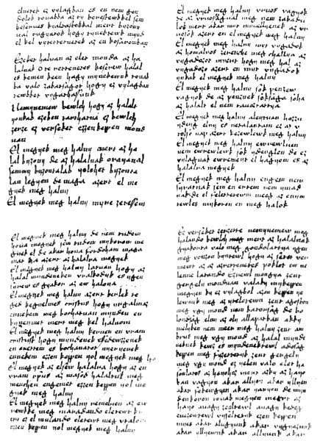
A kódexirodalom felvirágzása
    példák (exemplumok):
      rövid, kerek történetek
      valamely hitbéli vagy erkölcsi tanulsággal szolgálnak.
      Szívesen használják fel prédikációk vagy értekezések keretében, az elvont tételeket jól megvilágítják, miközben a hallgatót, olvasót szórakoztatják.
      Gazdag gyűjtemény a Példák Könyve.

Slide 30
A kódexirodalom felvirágzása
Imádságok:
  az Istenhez fordulás közvetlen eszköze.
  közösségben (pl. a mise vagy a zsolozsma keretében, idetartozik a zsoltárok recitálása is),
  magánáhítat formájában:
    imádságos könyvek:
      9 db ilyen típusú kódexünk maradt fenn (pl. Festetics-, Winkler-, Peer-, Kriza-k.),
      magánszemélyek számára készültek, világiak is.
      A forrás leggyakrabban a Hortulus animae c. népszerű latin imakönyv. Ebből fordították pl. a svéd rendalapítónak, Szent Brigittának (+1344) tulajdonított, 15 imádságból álló imafűzért, melyet nyolc kódexünk is megőrzött.
      Rendkívül szép: Petrarca hét bűnbánati zsoltára (Festetics-k.).

Slide 31
A kódexirodalom felvirágzása
Himnuszok
  a latin himnuszok fordításai elsősorban a szöveg megértését szolgálták,
  nem éneklésre, liturgikus funkcióra szánták őket, hanem imádságként olvasták.
  egyes fordítók mégis igyekeztek a szótagszámot megőrizni, s így a latin versformákat a fordításokban meghonosítani.
  A Döbrentei- és a Festetics-kódex himnusz-fordításai a legsikerültebbek.
  Nem fordítás, hanem éneklésre szánt önálló szerzemény Vásárhelyi András cantilénája Szűz Máriához.
  A középkorvégi magyar költészet legnagyobb teljesítménye Alexandriai Szent Katalin 4074 sor terjedelmű verses legendája.

Slide 32
A kódexirodalom felvirágzása
Művelt lovagság, tehetős magyar ajkú polgárság hiányában
az anyanyelvű írásbeliség első kibontakoztatói nálunk
az egyházi társadalom egy kevésbé művelt rétegének tagjai,
a szerzetesek (és az apácák) lettek.

Slide 33
Ráskay/Ráskai Lea
Előkelő (főnemesi) származású, művelt, latinul is tudó domonkosrendi szerzetesnő, követi az ország ügyeit, ír is róluk megjegyzésekben:
Dózsa-féle parasztháború (CornK. 130v), Perényi Imre nádor halála (CornK. 169v) vagy a bácsi országgyűlés, amelyre a török veszély miatt gyevlekevztek az magery vrak es mynden neme..ek (CornK. 167v); valamy lezen benne
A Margit-szigeti domonkos kolostorban élt, 1510–1527 között könyvtárosa lehetett.
Margit-legenda 1510 (Szent Margit élete)
Példák Könyve 1510 (vallásos példatár, a nagyját RL másolta)
Cornides-kódex 1514-1519 (az egyházi év nagyobb ünnepeire írt prédikációk)
Szent Domonkos élete 1517 (Szent D. élete, a rend története)
Horvát-kódex 1522 (két prédikáció és egy noviciusoknak szóló útmutató)

Slide 34
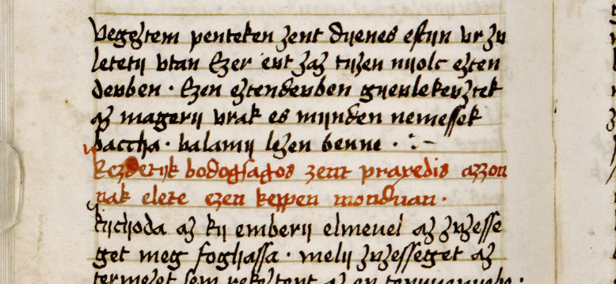
Gyönyörű bastarda írás

Slide 35
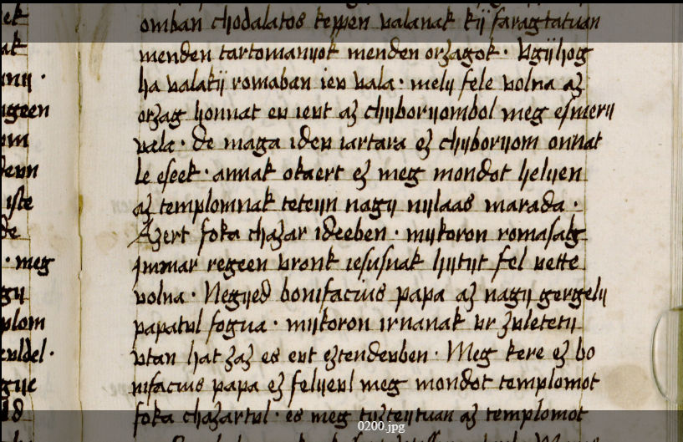

Slide 36
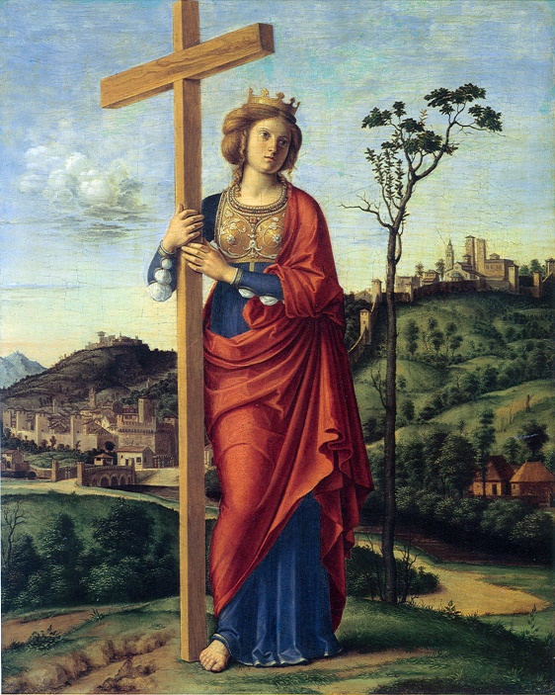
Ráskai Lea
Cornides-kódex:
http://mek.oszk.hu/08900/08981/pdf/
4 részben
olvasás (hasonmás lapok): Szent Ilona legendája
1-2. rész: hasonmás (2. részben: 68. oldal (a könyvben 302.))
3-4. rész: betűhív magyar átirat és a latin forrásszöveg utána
Betűhív: 4. rész, 60. oldal (680. oldal a könyvben) (142r-tól) http://mek.oszk.hu/08900/08981/pdf/cornides4.pdf

Slide 37
Cornides-kódex (1514-19)
Tartalom:
Szűz Mária élete és regulái
Az egyházi év jelesebb ünnepeire prédikációk
Jelesebb nőszentek legendái (Margit-legenda is)
Cél: latinul nem tudó szigeti dominikánáknak olvasmány (a kápolnában/kapitulumban, a refectoriumban)
Közösségi olvasásra
magánolvasásra

Slide 38
Cornides-kódex
Miért másolták ilyen sokáig?
Logikusan: egy év alatt, az adott ünnep előestéjére legyen kész a prédikáció
Ötletek:
Csak szövegfrissítés
Magánhasználatra
Furcsa, hogy az évrend fel van borítva (az évbejegyzések nem időrendiek), sem az egyházi év naptári rendjét nem követi
Kiragadott olvasmányok gyűjteménye. Épp ott lévő (akár kölcsönkapott) forrásból épp kéznél lévő papírra.
Kolligátum volt:
Cornidex-kódex
Bod-kódex
Példák Könyve
Sándor-kódex

Slide 39
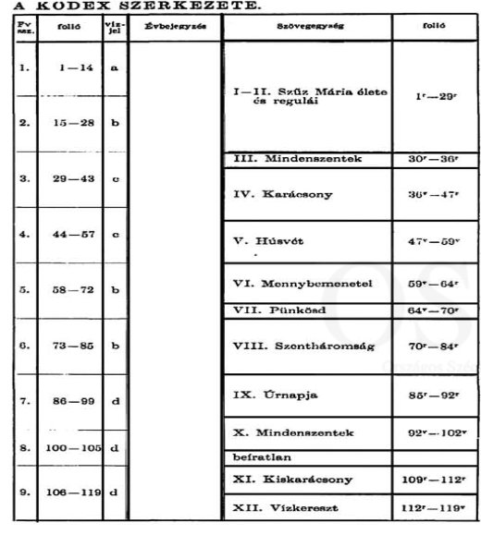

Slide 40
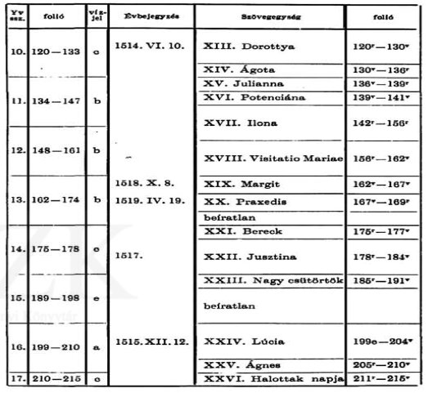

Slide 41
Források
Bognár András – Lévárdy Ferenc 1967: Cornides-kódex. Hasonmás és kritikai szövegkiadás. Budapest: Akadémiai Kiadó.
http://mek.oszk.hu/08900/08981/pdf
Haader Lea 2004: A Nyulak szigeti scriptórium mint műhely. Magyar Nyelvőr 128: 196–205. http://www.c3.hu/~nyelvor/period/1282/128208.pdf
Madas Edit 2002: Magyar nyelvű kódexirodalom. Uralkodók és corvinák: Az Országos Széchényi Könyvtár jubileumi kiállítása alapításának 200. évfordulójára, Budapest, 157-162. http://www.corvina.oszk.hu/studies/madas2002-1-hun.htm#t001
Ajánlott oldal és irodalom még: http://www.corvina.oszk.hu (ott: Adattár > Tanulmányok)
Kódexek itt olvashatók:
http://nyelvemlekek.oszk.hu/tud/szoevegkiadasok

